Slide 1

Métodos Cuantitativos
Universidad Diego Portales
Facultad de Ciencias Sociales e Historia
Antropología
Clase 02: Unidad I. Introducción a la investigación social cuantitativa
Profesora: Daniela Olivares Collío
Ayudante: María Fernanda Núñez
2do semestre 2026

Slide 2
Profesora: Daniela Olivares Collío
daniela.olivares2@mail.udp.cl
Ayudante: María Fernanda Núñez
maria.nunez.2@ug.uchile.cl

Slide 3
Objetivos
Unidad I. Introducción a la investigación social cuantitativa
I.2. Características de la Investigación Cuantitativa
I.2.2. Tipos de investigación social cuantitativa
I.3. Construcción de un problema de Investigación Cuantitativa
I.3.1. Problematización
I.3.2. Pregunta de Investigación
I.3.3. Objetivos de Investigación
I.3.4. Formulación de hipótesis de investigación
Clase 02

Slide 4
I.2. Características de la Investigación Cuantitativa
I.2.2. Tipos de investigación social cuantitativa

Slide 5
Investigación social cuantitativa
Investigación cuantitativa
Según la revisión de literatura
Según los objetivos de investigación

Slide 6
Investigación social cuantitativa
Investigación cuantitativa
Según la revisión de literatura
Según los objetivos de investigación
Exploratoria
Descriptiva
Correlacional
Causal

Slide 7
Investigación social cuantitativa
Investigación cuantitativa
Según la revisión de literatura
Según los objetivos de investigación
Exploratoria
Descriptiva
Correlacional
Causal
Problemas poco estudiados
Perspectiva innovadora
Conceptos nuevos
Preparar terreno a nuevos estudios
Fenómenos estudiados
Medir conceptos
Obs. variables
Relación entre variables
Cuantificar relaciones
Determina causas de un fenómeno
Sentido de entendimiento
Diseño experimental

Slide 8
I.3. Construcción de un problema de Investigación Cuantitativa
I.3.1. Problematización

Slide 9
Pregunta-Objetivos-Hipótesis
Delimitan lo que busca la investigación.
Especifican, dan claridad y coherencia.
Constituyen el núcleo de la investigación.

Slide 10
Ejemplo
Pregunta: ¿Cuál es el efecto de la pandemia en la la participación laboral de mujeres?
Objetivo: Determinar el efecto de la pandemia en la participación laboral de mujeres, que residen en la región metropolitana, entre el año 2019 y 2020.
Hipótesis: El contexto de pandemia ha afectado negativamente la participación laboral de mujeres.

Slide 11
I.3. Construcción de un problema de Investigación Cuantitativa
I.3.2. Pregunta de Investigación

Slide 12
I.3. Construcción de un problema de Investigación Cuantitativa
I.3.3. Objetivos de Investigación

Slide 13
I.3. Construcción de un problema de Investigación Cuantitativa
I.3.4. Formulación de hipótesis de investigación

Slide 14
¿Qué son las hipótesis de investigación?
Guías para una investigación o estudio.
Indica lo que se intenta probar, define explicaciones tentativas del fenómeno investigado.
Nacen de la teoría existente, de la literatura.
Proposiciones tentativas acerca de la relación entre dos o más variables.
Relación estrecha entre: problema-objetivos-literatura-hipótesis.

Slide 15
Lo que NO son
X No es la afirmación de un hecho, está sujeta a comprobación.
X No siempre ilustran todo lo que se busca investigar.
X No necesariamente surgen de un cuerpo teórico abundante.

Slide 16
Tipos de hipótesis de investigación según tipo de investigación
Investigación cuantitativa
Exploratoria
Descriptiva
Correlacional
Causal

Slide 17
Tipos de hipótesis de investigación según tipo de investigación
Investigación cuantitativa
Exploratoria
Descriptiva
Correlacional
Causal
No necesariamente se formulan
Solo se formulan cuando se pronostica un hecho o dato
Sí, correlacionales
Sí, causales

Slide 18
Investigación cuantitativa
Exploratoria
Descriptiva
Correlacional
Causal
No se formulan
Solo se formulan cuando se pronostica un hecho o dato
Sí, correlacionales
Sí, causales
-
Ej. "El índice delictivo para el siguiente semestre será menor a un delito por cada mil habitantes”
Ej. "A mayor nivel educativo alcanzado por mujeres, se observará menor brecha salarial con hombres en mismo cargo"
Ej. "La vacuna generará anticuerpos que disminuirán las probabilidades de mortalidad por covid"

Slide 19
Ejercicio: ¿cuáles variables se vinculan en cada ejemplo?
Ejemplos
La proximidad geográfica entre los hogares de las parejas de novios está vinculada positivamente con el nivel de satisfacción que les proporciona su relación.
El índice de cáncer pulmonar es mayor entre los fumadores que entre los no fumadores.
A mayor variedad en el trabajo, habrá mayor motivación intrínseca hacia éste.
Variables

Slide 20
Características de las hipótesis
*Son la médula del método deductivo cuantitativo.
Reales: “Los niños han disminuido su aprendizaje”
Variables precisas: “Cambiará el clima”
Lógica clara y verosímil: “N. Cage influye en la producción de agua”
Observable y medible: “La pandemia aumentó la fuerza espiritual”
Condiciones disponibles para probarlas: técnicas o herramientas.

Slide 21
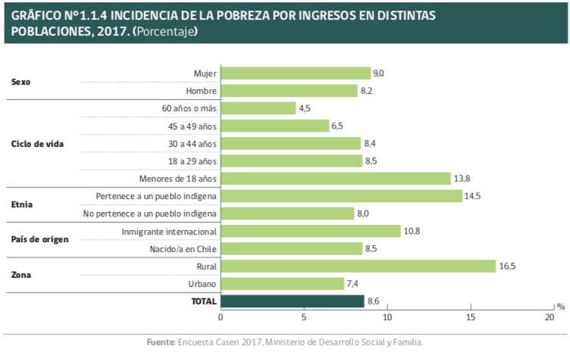
Ejercicio

Slide 22
Ejercicio

Slide 23
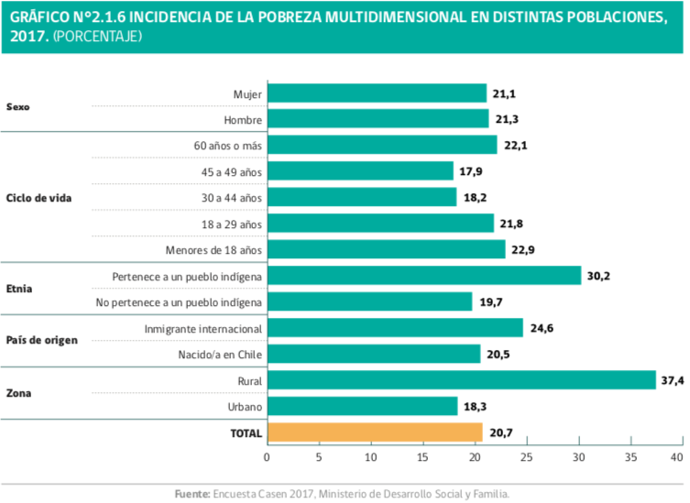
Ejercicio

Slide 24
Ejercicio

Slide 25
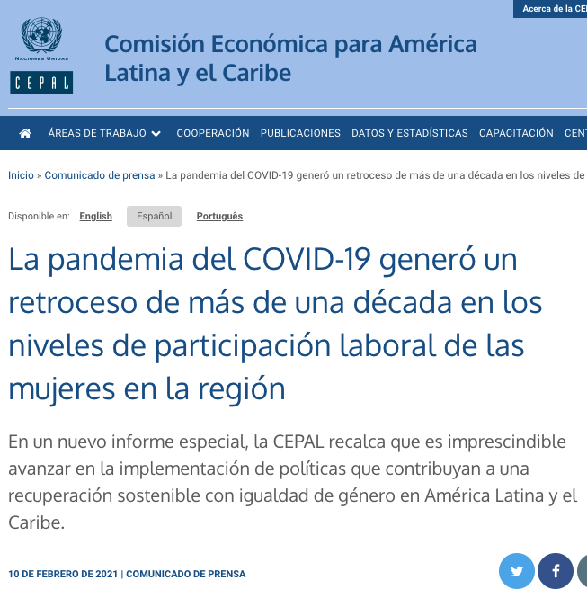
¿Qué dice el estudio?
“Según el documento, la tasa de participación laboral de las mujeres se situó en 46% en 2020, mientras que la de los hombres en 69% (en 2019 alcanzaron un 52% y un 73,6%, respectivamente)2
“En 2020, explica el estudio, se registró una contundente salida de mujeres de la fuerza laboral, quienes, por tener que atender las demandas de cuidados en sus hogares, no retomaron la búsqueda de empleo.”

Slide 26
Estructura de hipótesis
Ejemplo:
Pregunta: ¿Cuál es el efecto de la pandemia en la la participación laboral de mujeres?
Objetivo: Determinar el efecto de la pandemia en la participación laboral de mujeres, que residen en la región metropolitana, entre el año 2019 y 2020.
Hipótesis: El contexto de pandemia ha afectado negativamente la participación laboral de mujeres
(+/-)
Variable 1
Variable 2
(+/-)
Variable 3

Slide 27
Otro ejemplo
EL EFECTO DE LA MATERNIDAD EN EL SALARIO FEMENINO EN CHILE, (Emilia Seissus E., 2017)
Pregunta de investigación
¿Cuál es el efecto de la maternidad sobre los salarios obtenidos por las mujeres trabajadoras en Chile?
Objetivo general
Determinar el efecto de la maternidad sobre los salarios obtenidos por las mujeres trabajadoras en Chile.
Objetivos específicos
Caracterizar según factores sociodemográficos a las madres trabajadoras en Chile, tanto aquellas que poseen un hijo como las que poseen dos.
Determinar el efecto de tener un hijo (margen extensivo) sobre los salarios de las mujeres trabajadoras en Chile.
Determinar el efecto de tener más de un hijo (margen intensivo) sobre los salarios de las mujeres trabajadoras en Chile.
Analizar las diferencias en el efecto de la maternidad sobre los salarios de las mujeres en el margen extensivo e intensivo en Chile.
Hipótesis
Tener un hijo disminuirá los salarios obtenidos por las mujeres trabajadoras (margen extensivo), en comparación con el de las mujeres embarazadas sin hijos.
Tener más de un hijo disminuirá los salarios obtenidos por las mujeres trabajadoras (margen intensivo), en comparación con las madres de un hijo.
El efecto de los hijos en el salario de las mujeres trabajadoras será mayor en el margen extensivo que en el intensivo.

Slide 28
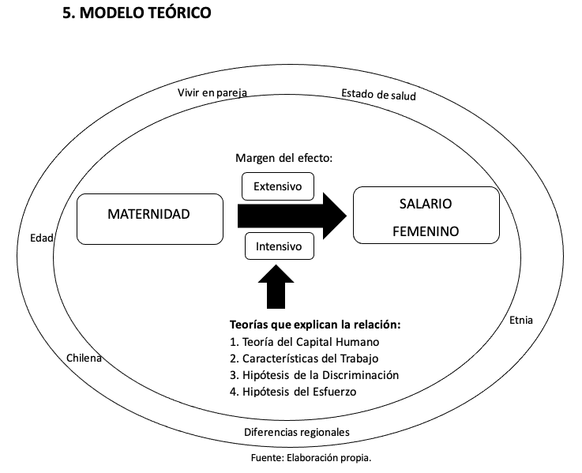

Slide 29
Otro ejemplo
EL EFECTO DE LA MATERNIDAD EN EL SALARIO FEMENINO EN CHILE, (Emilia Seissus E., 2017)
Resultado principal
Para el margen extensivo, efectivamente existe una disminución del salario hora promedio para las madres de un hijo en relación a las mujeres embarazadas. Sin embargo, para el margen intensivo, las madres de dos hijos obtienen una bonificación por este hijo extra al compararlas con las madres de uno.

Slide 30
Actividad
EJECICIO PROPUESTA DE INVESTIGACIÓN
1. Problema de investigación
2. Pregunta de investigación
3. Hipótesis de investigación
4. Operacionalización
Concepto | Dimensiones | Indicador y atributo | Pregunta y atributo
*Nombre concepto y definición breve | 1. | *Se recomienda 1 indicador por dimensión | *Se recomienda 1 pregunta por indicador
 | 2.
 | 3.
 | n. *Pueden ser más de 3

Slide 31
Métodos Cuantitativos
Universidad Diego Portales
Facultad de Ciencias Sociales e Historia
Antropología
Clase 01: Unidad I. Introducción a la investigación social cuantitativa
Profesora: Daniela Olivares Collío
Ayudante: María Fernanda Núñez
2do semestre 2026

